Slide 1
PERUSAHAAN MULTINASIONAL (MNC)
HERTIANA IKASARI, SE, MSi

Slide 2
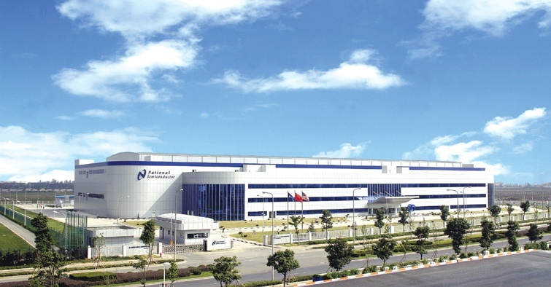

Slide 3
Pendahuluan (1)
Pasca PD-II fenomena ekonomi politik internasional ditandai dengan munculnya aktor-aktor non negara yang ikut memainkan peran penting dalam hubungan ekonomi lintas negara
Salah satu aktor yang menonjol adalah Perusahaan Multi Nasional atau Multi National Corporation (MNC)
Dengan kekuatan modal, teknologi dan sistem manajemen yang baik, MNC’s mengontrol aliran modal, teknologi dan bahkan distribusi barang melintasi batas2 negara.

Slide 4
Pendahuluan (2)
AS merupakan negara yang paling banyak memiliki MNC yang menguasai perekonomian dunia
Dekade 60-an: 40% total investasi asing di dunia dilakukan oleh USA’s MNC’s
Setidaknya 60% total produksi barang manufaktur dunia dikuasai oleh USA’s MNC’s, yg meliputi 4 komoditas utama: bahan kimia & obat2an, mesin2, alat2 elektronik dan alat transportasi

Slide 5
Pendahuluan (3)
Eksistensi MNC’s ternyata sanggup mengubah secara signifikan struktur perekonomian global dimana setiap negara negara berkembang makin terlibat di dalam transaksi bisnis internasional

Slide 6
DEFINISI (1)
Perusahaan yang kegiatan bisnisnya bersifat internasional dan lokasi produksinya terletak di beberapa negara. Cabang di luar negeri tidak hanya dimiliki oleh perusahaan induk, tetapi juga operasi/ kegiatan cabag dikontrol dan diawasi oleh perusahaan induk.
Suatu perusahaan yang memiliki atau mengontrol produksi atau fasilitas pelayanan di luar negeri dari tempat kedudukan atau home base-nya (United nation)

Slide 7
Definisi (2) Berdasarkan ukuran kuantitatif dan kualitatif
Berdasarkan ukuran kuantitatif:
Beroperasi di dua negara atau lebih
Revenue dari foreign operation mencapai 25 - 30 % revenue total
Berdasarkan ukuran kualitatif
Berorientasi pada home-market (Ethnocentric)
Berorientasi pada beberapa individual foreign markets (Polycentric)
Berorientasi pada wilayah (Regiocentric)
Berorientasi global market (Geocentric)

Slide 8
Sifat MNC
Karakter MNC sangat bervariasi, tergantung dari cara pendirian cabang di luar negeri, pola pemilikan dan tujuan operasi di luar neger.
Pendirian cabang di luar negeri dengan investasi langsung, dengan cara mendirikan perusahaan baru, ekspansi atau membeli perusahaan di luar negeri
Pengaturan pemilikan dan cabang laur negeri: lebih banyak JOINT VENTURES

Slide 9
Tujuan dan motif MNC
Ekspansi secara vertikal
Perusahaan induk (yang memproses lebih lanjut) mendirikan cabang di luar negeri untuk menghasilkan input untuk diproses lebih lanjut oleh perusahaan induk
Contoh: perusahaan minyak dengan mendirikan cabang di luar negeri di mana terdapat sumber minyak yang kemudian dapat diproses lebih lanjut oleh perusahaan induk.
Ekspansi horisontal
mendirikan cabang di luar negeri dengan melakukan kegiatan yang hampir sama dengan perusahaan induk.

Slide 10
Faktor yang mempengaruhi keputusan MNC (Faktor ekonomi)
A. Tujuan penjualan maksimum
Manfaat:
a. Mengetahui kebutuhan dan selera konsumen
b. Pelayanan kepada konsumen
c. Masalah hambatan tarif dapat diatasi
B. Keuntungan maksimum
Pertimbangan efisiensi biaya
Contoh: upah buruh rendah, kerajinan, tidak sering terjadi pemogokan, biaya transpor, dan pajak rendah

Slide 11
Faktor Non Ekonomi
Faktor Sosial dan Budaya
Sikap pemerintah terhadap perusahaan asing
Kestabilan politik negara penerima

Slide 12
Kekuatan Bersaing MNC
MNC dipandang sebagai perusahaan superior
Dipandang memiliki kekuatan monopoli yang diperoleh karena penggunaan teknologi melalu R & D
MNC disebut sebagai perusahaan informasi
MNC dapat menikmati adanya skala ekonomis
MNC memperoleh manfaat dari besarnya/ luasnya jaringan keuangan internasional
MNC sering punya monopoli pemasaran
MNC sering menghindar dari kebijakan tarif atau quota

Slide 13
Efek Global MNC
MNC akan mempengaruhi alokasi investasi antar negara
Jumlah total investor dunia mungkin dapat naik dengan munculnya MNC
MNC punya ekses sumber dana internasional yang lebih luas dan kemudian menanamkan di negara yang menjanjikan pendapatan tinggi serta resiko yang rendah
b. MNC dapat menimbulkan alokasi efisiensi produksi antar negara
Efisiensi alokasi: proses produksi MNC dipecah-pecah menjadi proses yang relatif kecil diletakkan di beberapa negara.

Slide 14
Dampak negatif MNC
MNC justru dapat menimbulkan monopoli sehingga alokasi sumber daya kurang optimal
MNC dapat menghambat pesaingnya yang tidak mempunyai keunggulan
MNC dapat mempengaruhi kebijakan pemerintah negara induknya ataupun negara tempat alokasi baru
MNC lebih feksibel maka mereka sering dapt menimbulkan biaya eksternal bagi perekonomian dunia.

Slide 15
Manfaat MNC Bagi Negara Induk
Kenaikan pendapatan ataupun resiko yang lebih kecil daripemilik faktor produksi
Diperolehnya produk dengan harga yang lebih murah yang dihasilkan di negara lain yang biaya produksinya rendah

Slide 16
Konflik Yang Muncul di Negara Induk
Pergeseran tenaga kerja
Berkurangnya keunggulan modal dan teknologi
Penghindaran pajak
Merongrong kebijakan ekonomi negara induk

Slide 17
Manfaat Bagi Negara Penerima
Basis pajak yang lebih besar
Meningkatnya jumlah tempat (kesempatan) kerja
Alih teknologi
Ekspansi modal
Diperkenalkannya jenis industri khusus
Pengembangan sumber daya lokal

Slide 18
Kerugian negara penerima
Mencari laba yang berlebihan
Mendominasi perekonomian setempat
Hanya mempekerjakan tenaga lokal yang sangat berbakat
Gagal melakukan alih teknologi yang maju
Melakukan intervensi terhadap pemerintah
Kurang membantu perkembangan perusahaan domestik
Kurang menghormati adat, hukum dan kebutuhan setempat

Slide 19
Pengaturan MNC Oleh Negara Penerima
Pengaturan tentang masuknya MNC
Penentuan sektor-sektor tertentu yang sudah tertutup untuk investasi asing
Negara penerima dapat mengatur kegiatan MNC
Negara penerima melakukan pengaturan keuntungan yang boleh dikirim ke negara induk
Negara penerima dapat melakukan tindakan nasionalisasi MNC

Slide 20
Soal-soal
Sebutkan beberapa contoh Multinational Company (MNC)
Apakah masalah pokok yang dihadapi dan menjadi pertimbangan bagi suatu perusahaan internasional dalam melakukan foreign investment?
Carilah suatu artikel mengenai Perusahaan Multinasional dan beri kesimpulan dari artikel Anda! (MNC)

Slide 21
Quote of The Day
Kita hanya dekat dengan mereka yang kita sukai. Dan seringkali kita menghindari orang yang tidak tidak kita sukai, padahal dari dialah kita akan mengenal sudut pandang yang baru (Mario Teguh)

